Slide 1
中學誠信教育教材《學而思》
廉潔選舉
（第二節）
澳門廉政公署

Slide 2


一．海報賞析
以下海報帶出了甚麼信息？

Slide 3



一．海報賞析
以下海報帶出了甚麼信息？

Slide 4
一．海報賞析
思考：
為甚麼我們需要廉潔的選舉？
如果遇到賄選的情況，我們應該怎樣做？

Slide 5
一．海報賞析
小結：
廉潔的選舉往往因人們的貪念、輕視、對選舉的無知等因素而遭破壞。
我們身為社會的一份子，必須多關心社會，正確認識選舉，才不會墮入賄選陷阱。

Slide 6
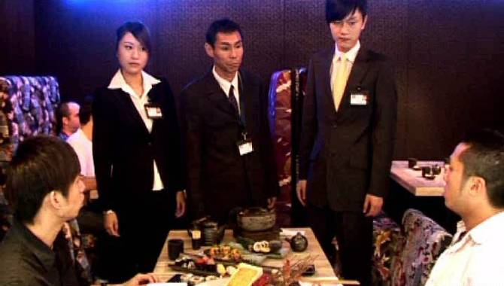
二．短片《終生抱憾》
按此播放

Slide 7
二．短片《終生抱憾》
討論：
你們認為阿姜值得同情嗎？為什麼？
阿姜認為收了錢，到最後去不去投票，或投票給誰都是無人知道的，這樣收受利益就沒有問題，你們認為這種想法正確嗎？
阿新行賄阿姜，是為了得到他的選票支持，究竟選票的重要性何在？

Slide 8
二．短片《終生抱憾》
如果有人給你更多的金錢或更吸引的利益作為投票條件，你又會否接 受呢？
綜觀這個個案，阿姜得到的是什麼？失去的又是什麼？你們認為值得嗎？

Slide 9
三．單元總結
選舉與我們的生活息息相關，我們要多關心社會動態。
任何選舉都應該在公平和廉潔的原則下進行。
在立法會選舉中，任何偏差或違規行為，都會影響選舉素質，最終受損的是澳門的聲譽，及全體澳門市民的福祉。

Slide 10
三．單元總結
選民要有“選賢舉能”的正確態度，珍惜手上的選票，選出一位有真正才能的人。
投票選出來的代表，必須具有代表性和認受性，因為他代表著整個團體，不恰當的代表對該團體產生負面的影響。
在選舉過程中如遇任何不公平的情況，應該挺身舉報。

